Slide 1
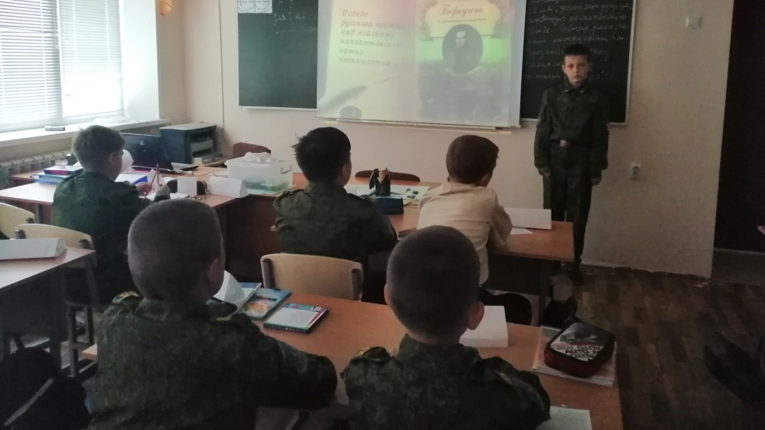
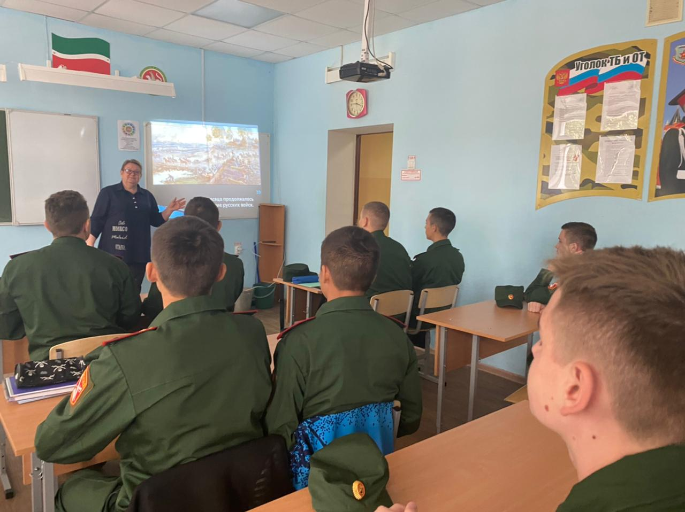
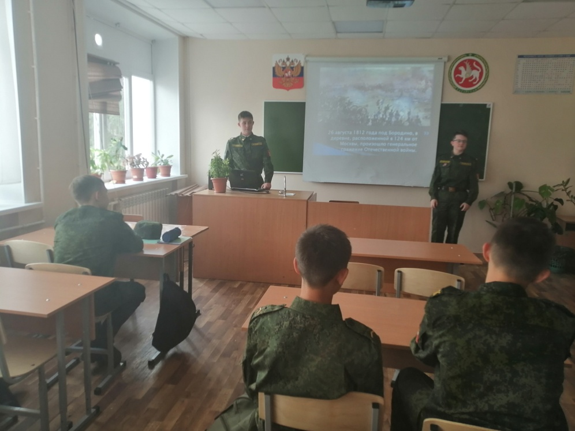
Дни воинской славы России
Бородинское сражение
Начало Блокады Ленинграда
Победа Ушакова у мыса Тендра
В классах прошли информационные блоки с презентациями и показом тематических видеороликов.

Slide 2
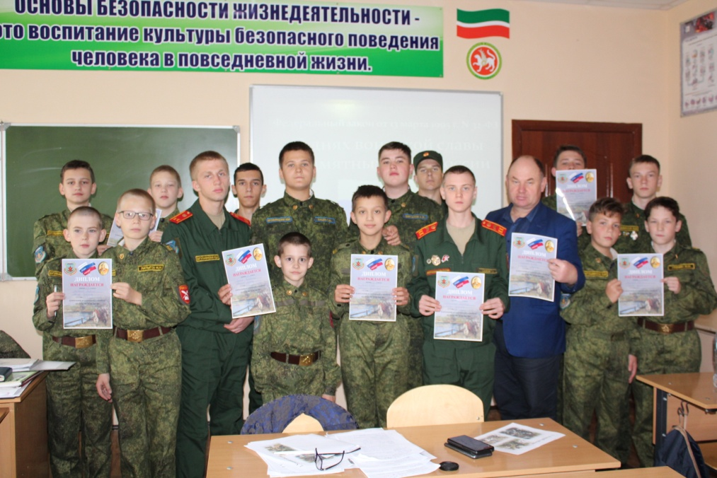
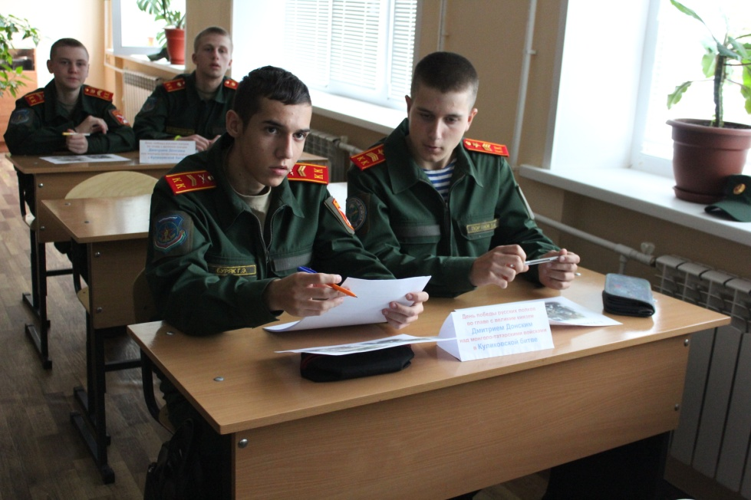
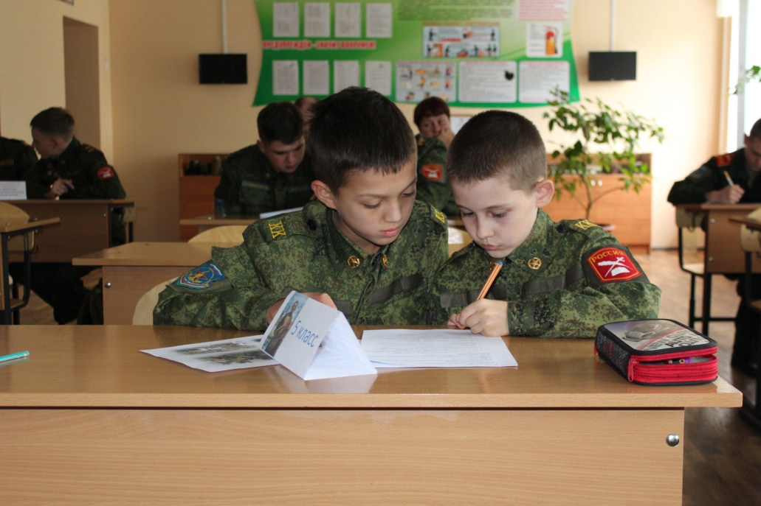
Куликовская битва
В школе состоялся просмотр тематических фильмов и мультфильма «Ослябя и Пересвет».
Команды от классов участвовали в школьной исторической олимпиаде, где показали хорошие знаниясобытий этой знаменательной для Руси битвы.

Slide 3
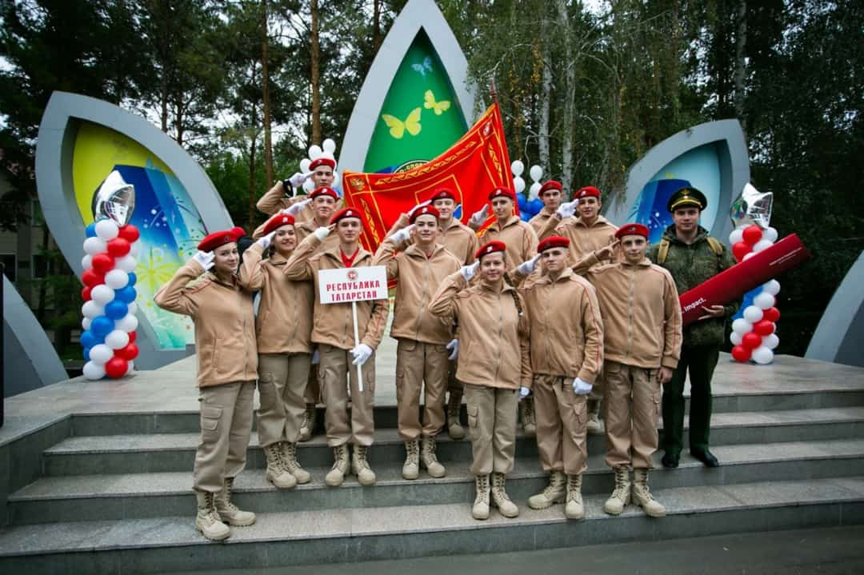
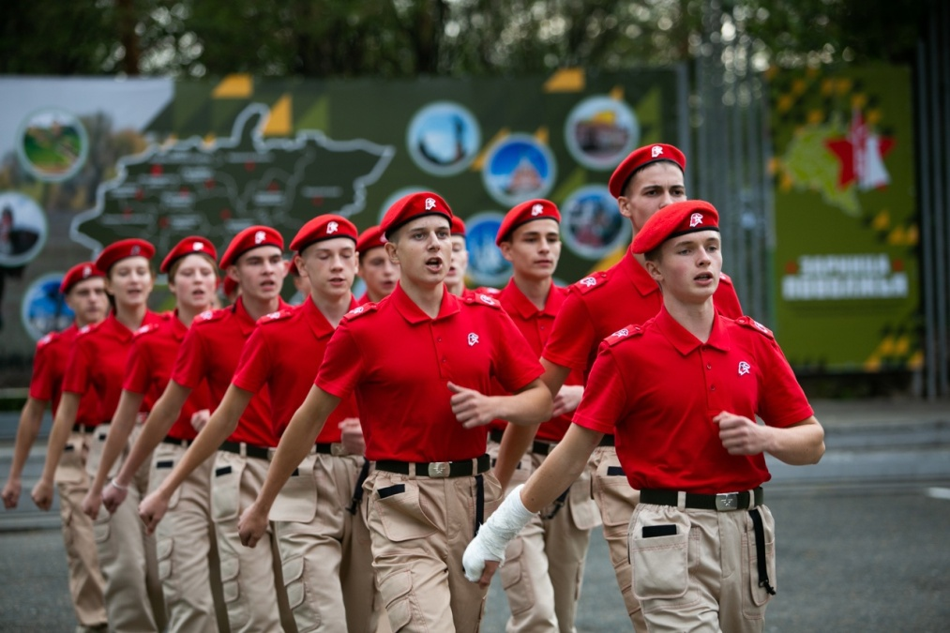
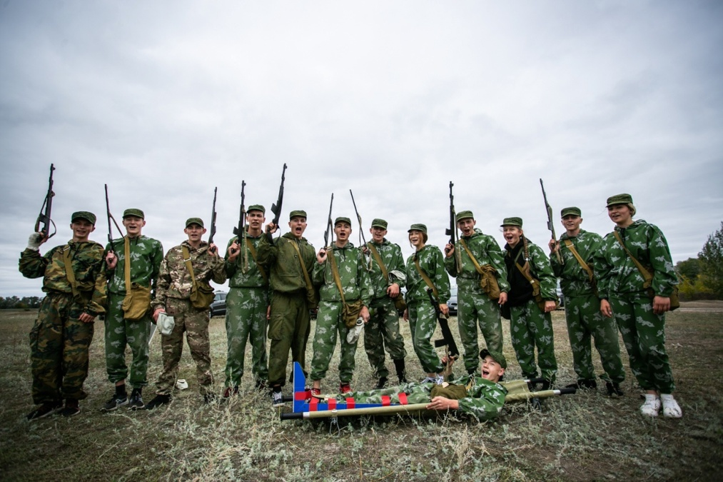
Зарница Поволжья
Бугульминские кадеты ,в составе команды Республики ,участвовали в федеральном этапе Всероссийской игры «Зарница», достойно пройдя все испытания.

Slide 4
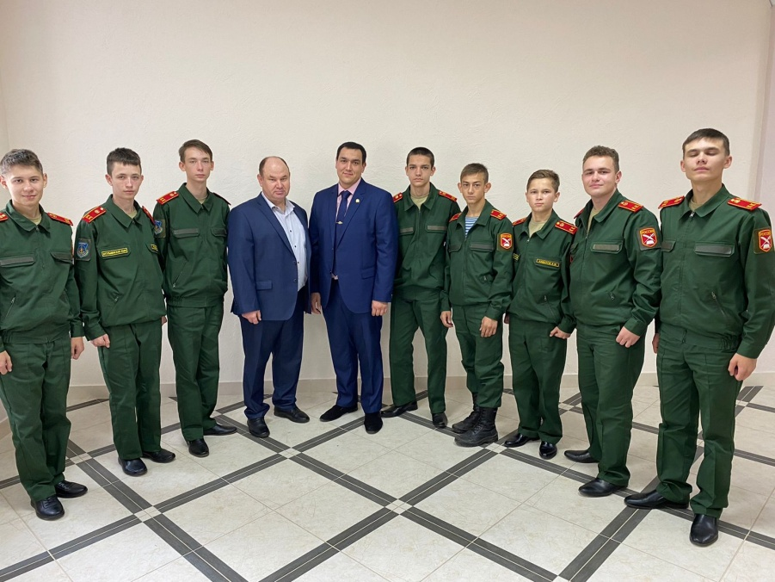
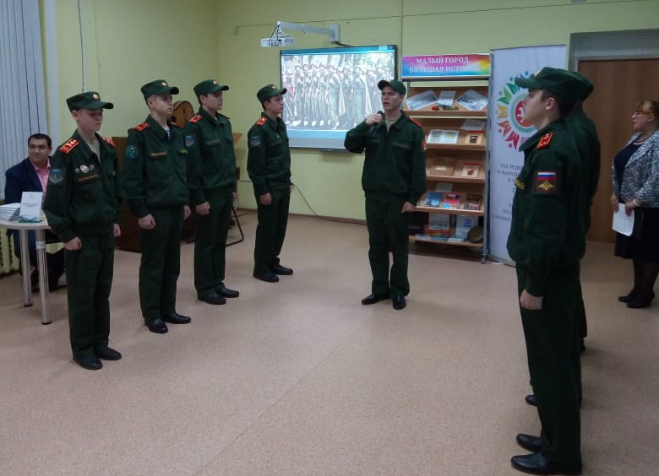
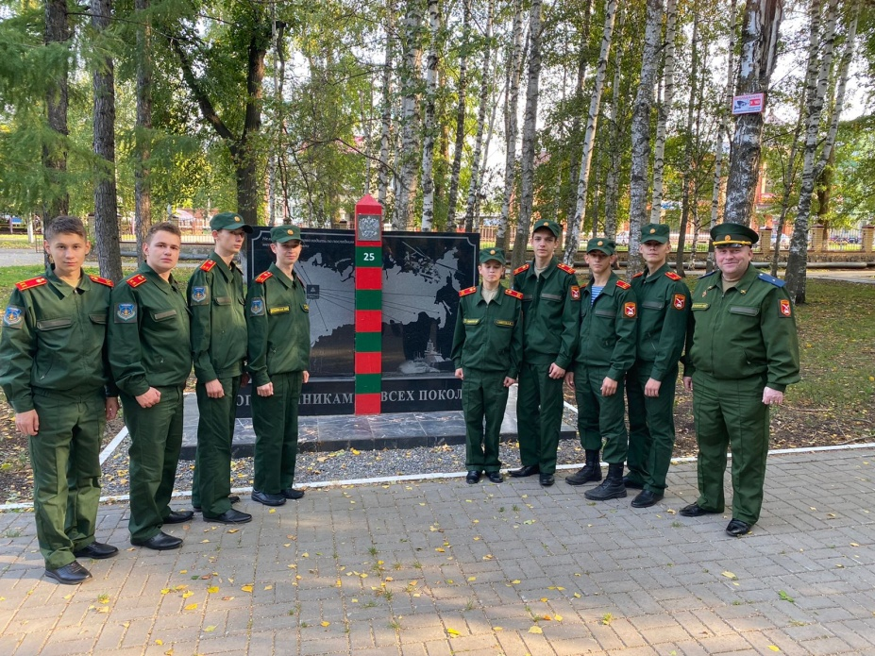
283-й пехотный полк
Старшеклассники встретились со
Станиславом Недобежкиным на
презентации его книги. Ребята
пополнили знания по истории родного
края, украсили праздник, исполнив
историческую песню и провели
экскурсию по памятникам города.

Slide 5
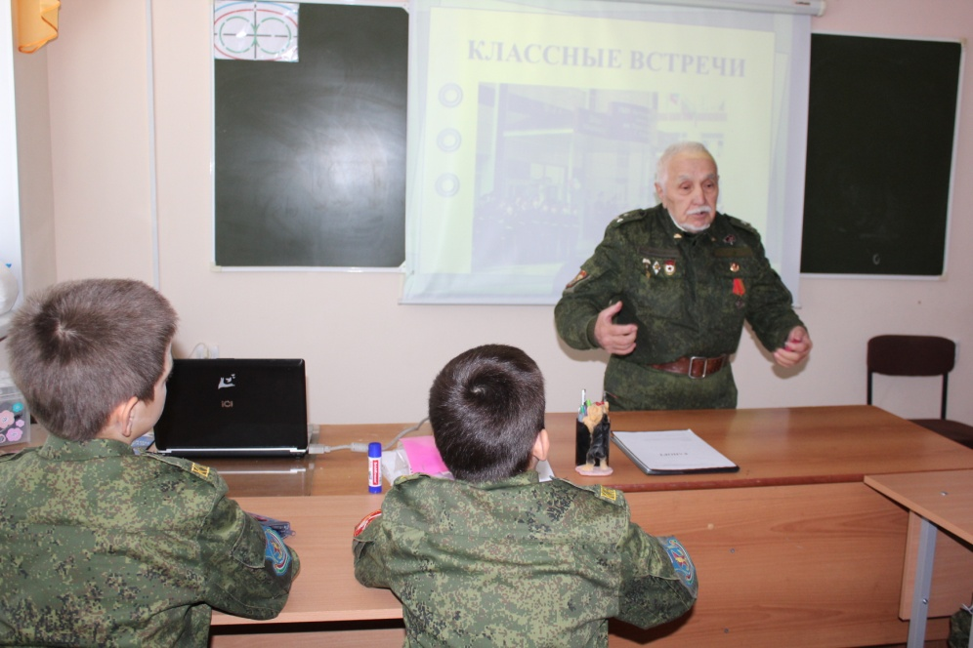
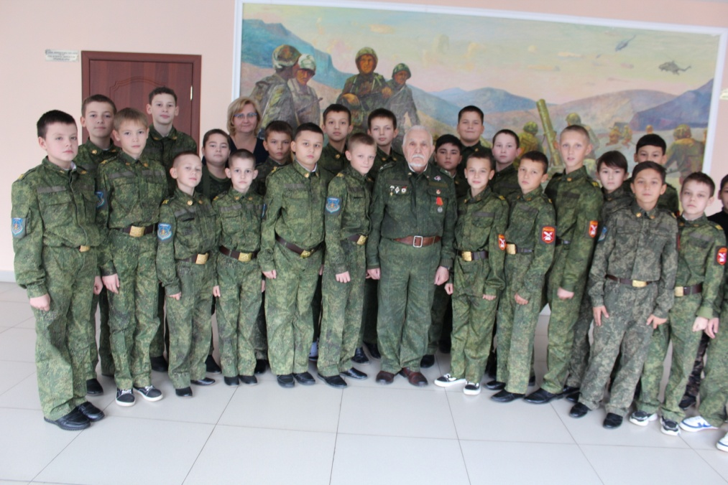
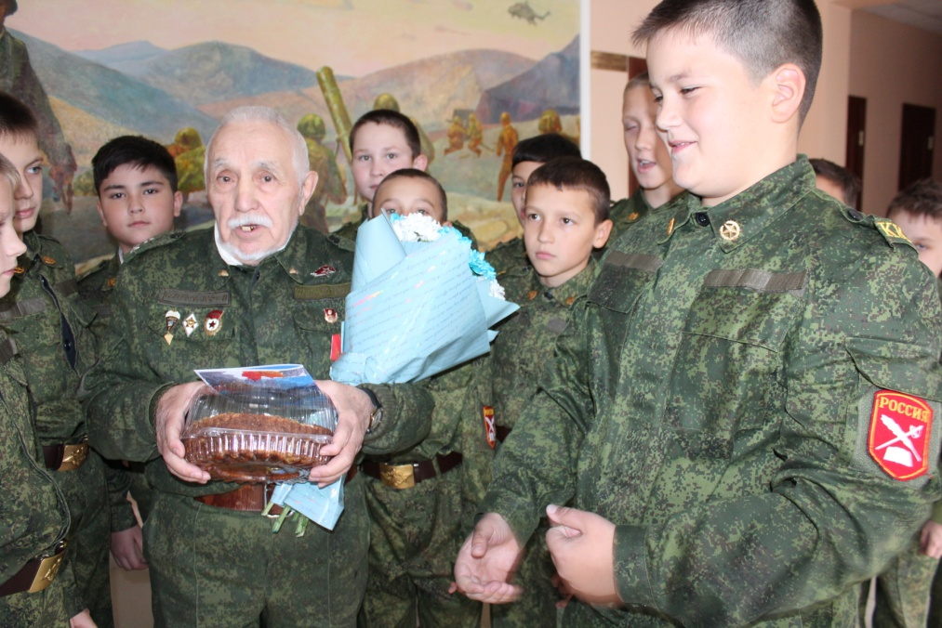
Классные встречи
Пятиклассники встретились с ветераном педагогического труда и вооружённых сил СССР, основателем бугульминского
кадетства, подполковником запаса
Курбеевым Марсом Хасановичем.

Slide 6
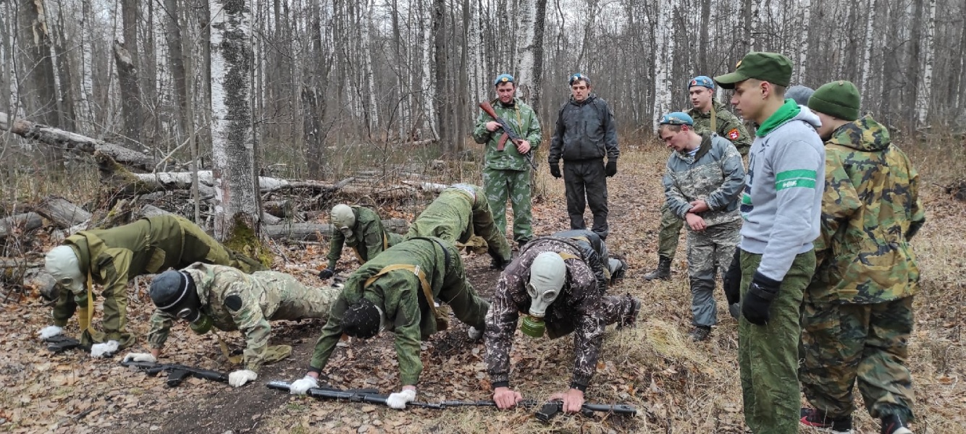
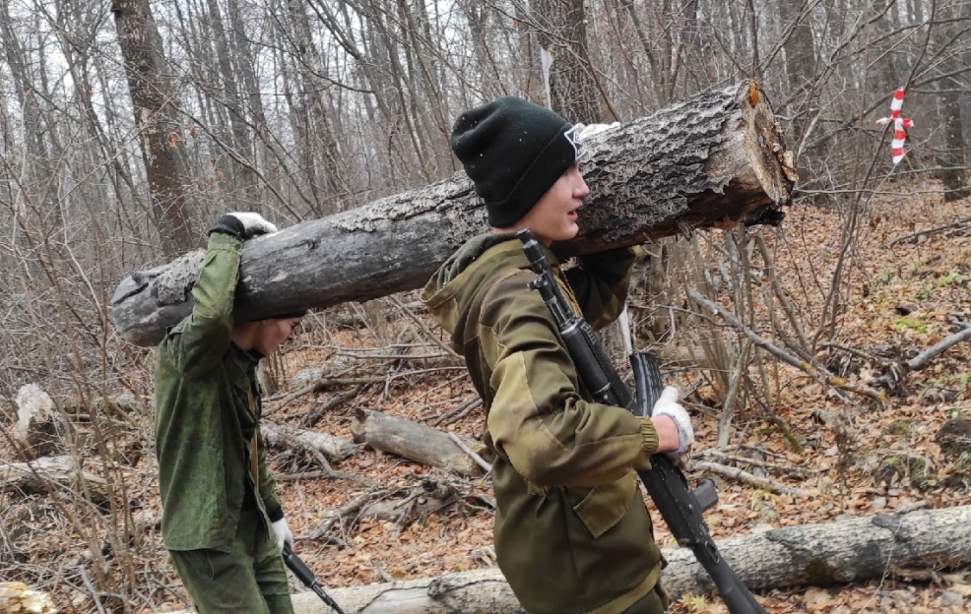
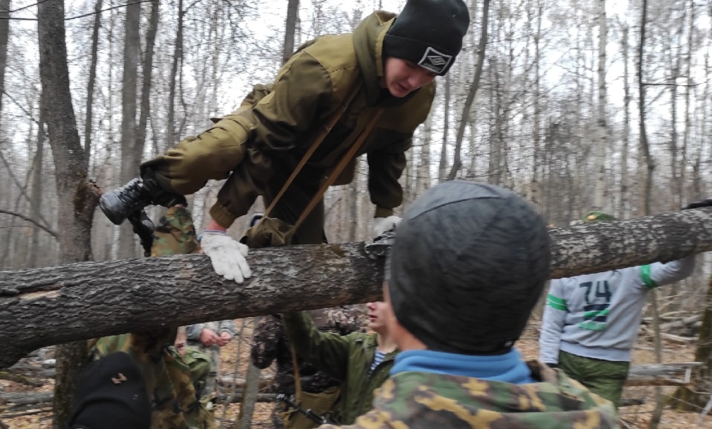
Голубой берет
Союза десантников провёл очередные испытания для
юношей на право ношения
формы ВДВ.

Slide 7
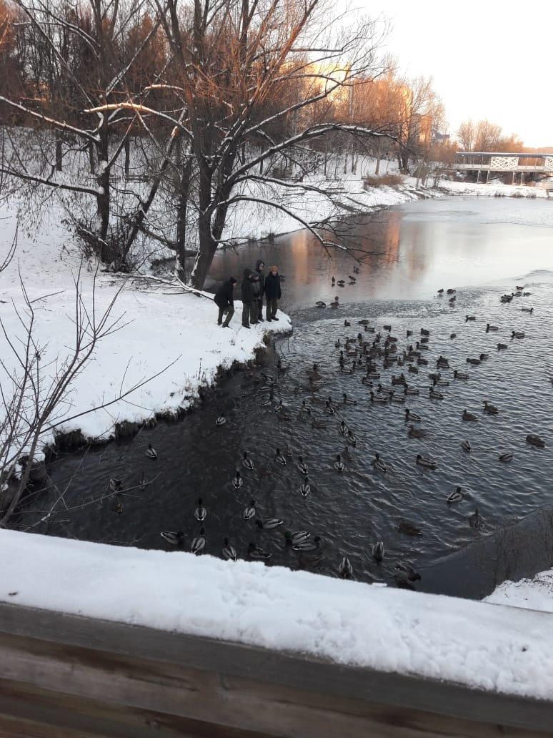
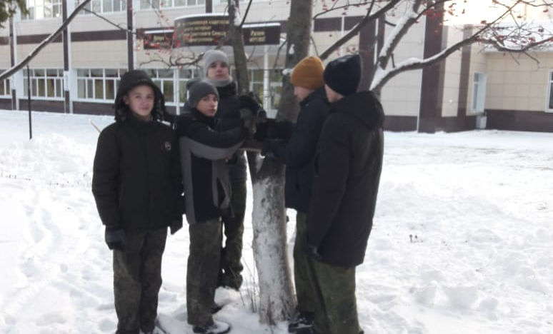
День синички
Активисты экологического отряда «Землянам о Земле» подготовили кормушки для зимующих птиц, засыпали в них корм и покормили уток на городском пруду

Slide 8
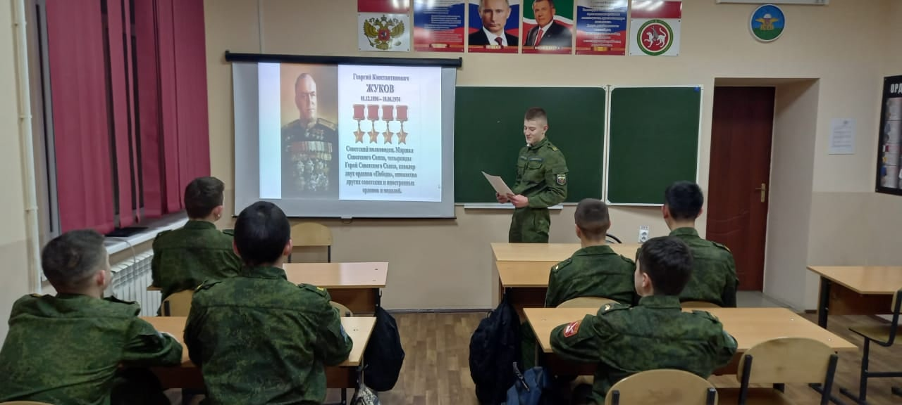
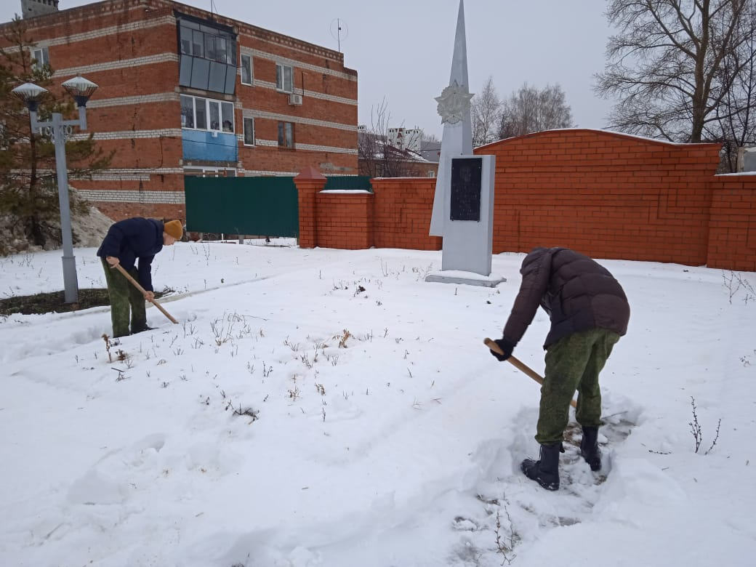
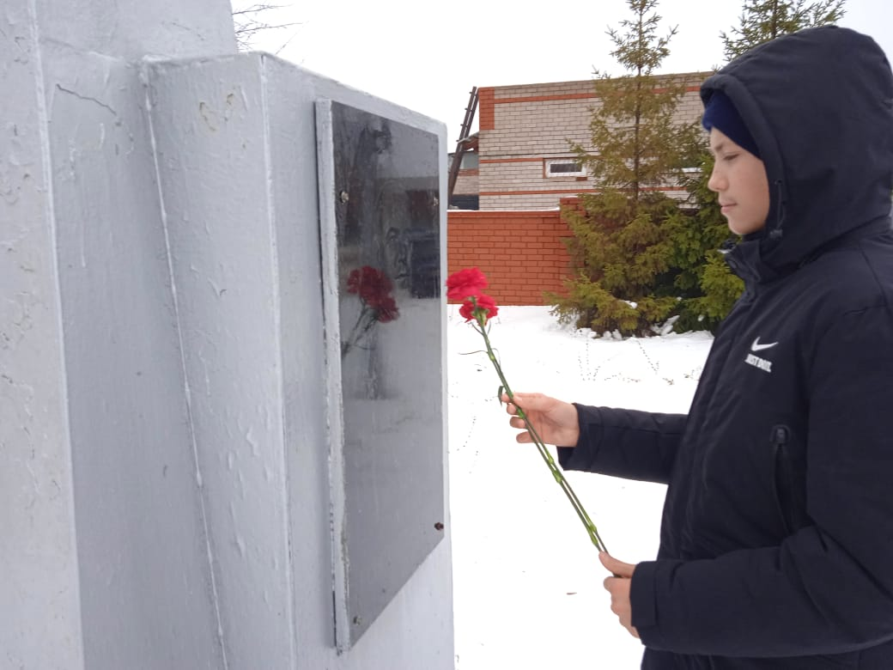
Маршал Жуко Г.К.
В День рождения маршала Советского Союза Георгия Константиновича Жукова, кадеты очистили от снега памятник и возложили цветы Герою.
В классах прошли информационные блоки.

Slide 9
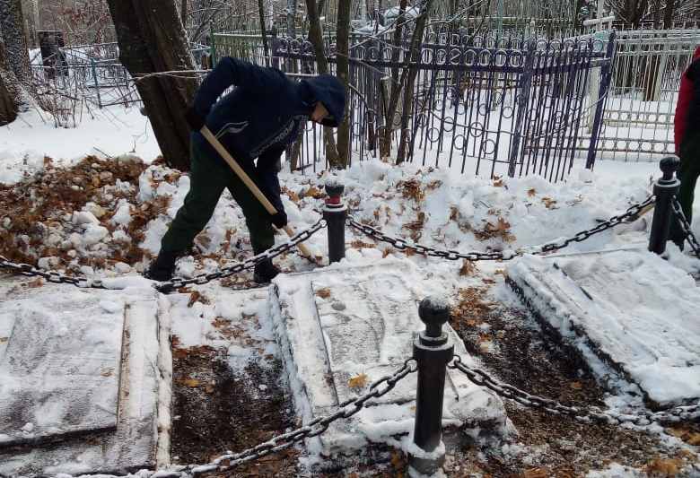
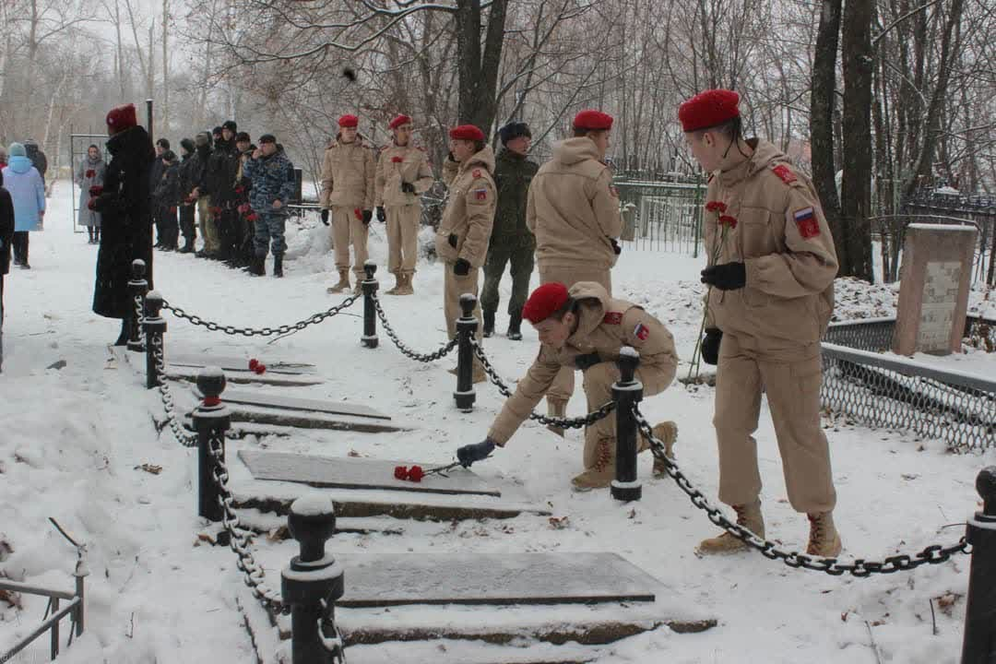
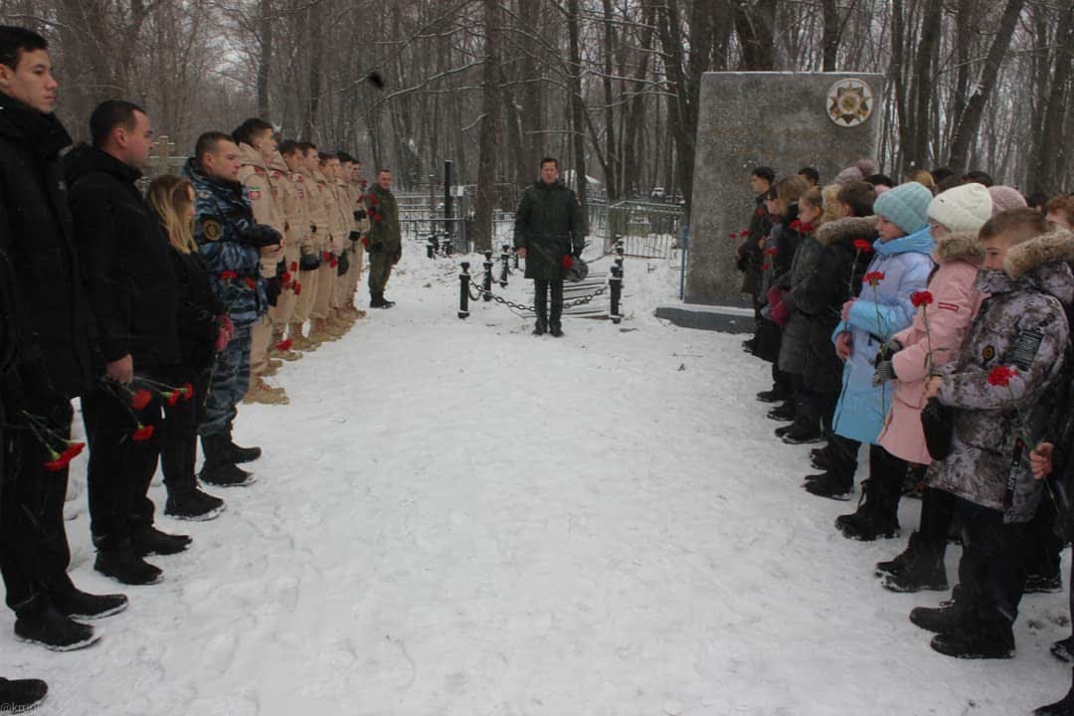
День неизвестного солдата
Кадеты расчистили от снега могилы солдат и почтили память погибших воинов, приняв участие в городском митинге

Slide 10
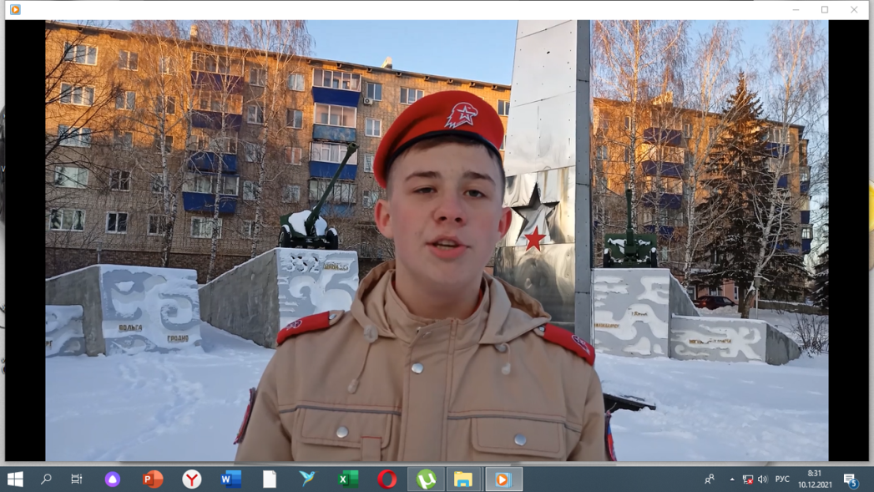
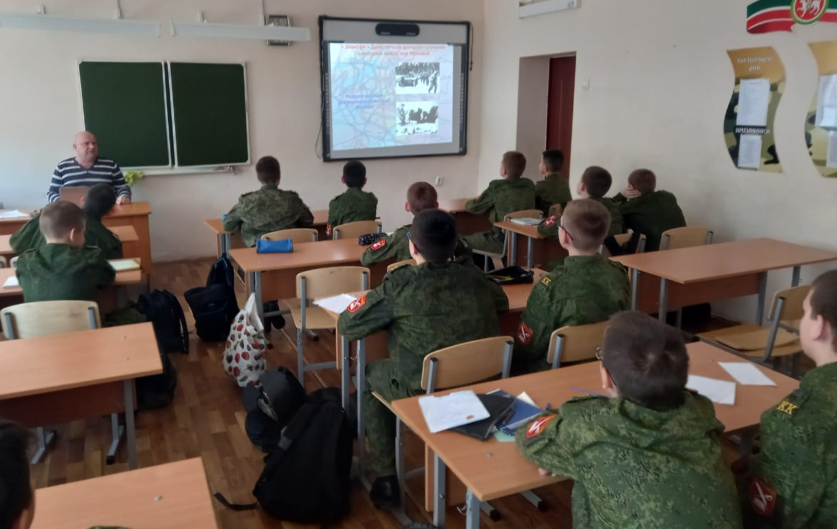
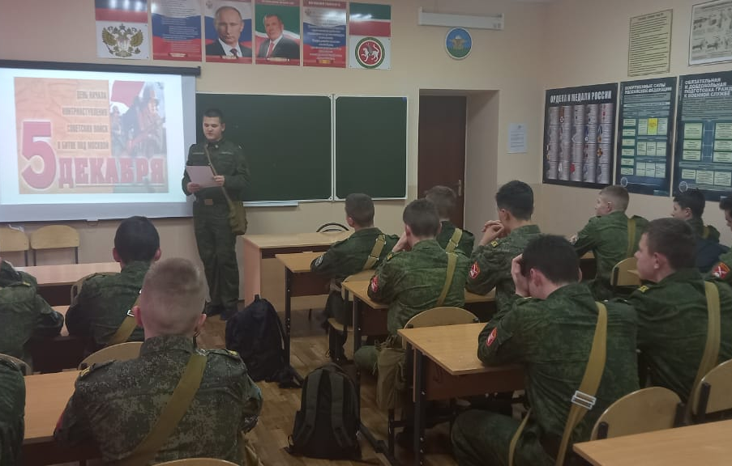
Битва под Москвой
К 80-летию начала разгрома фашистских войск под Москвой, кадеты подготовили видеоролик и провели внеклассные занятия .

Slide 11
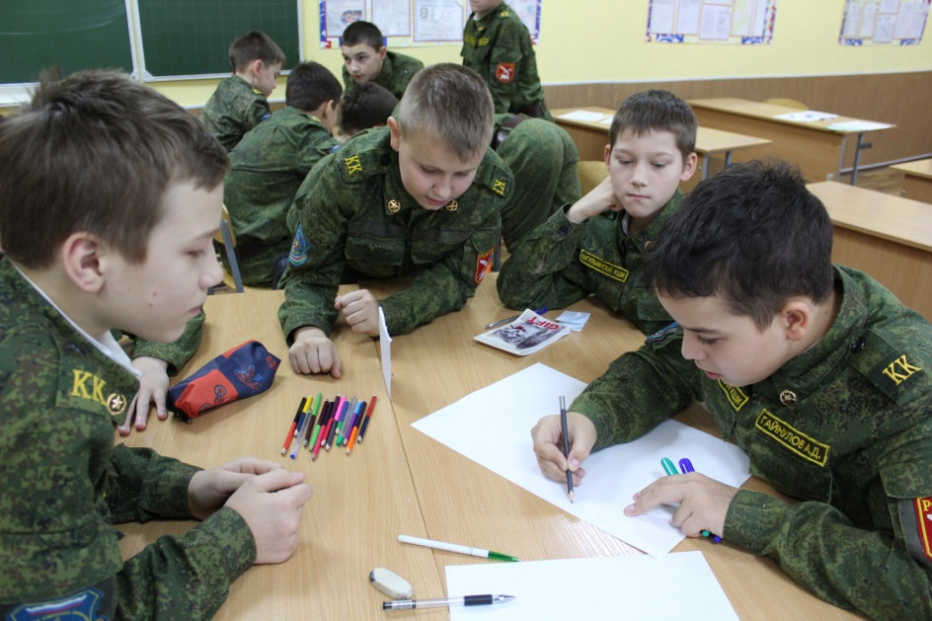
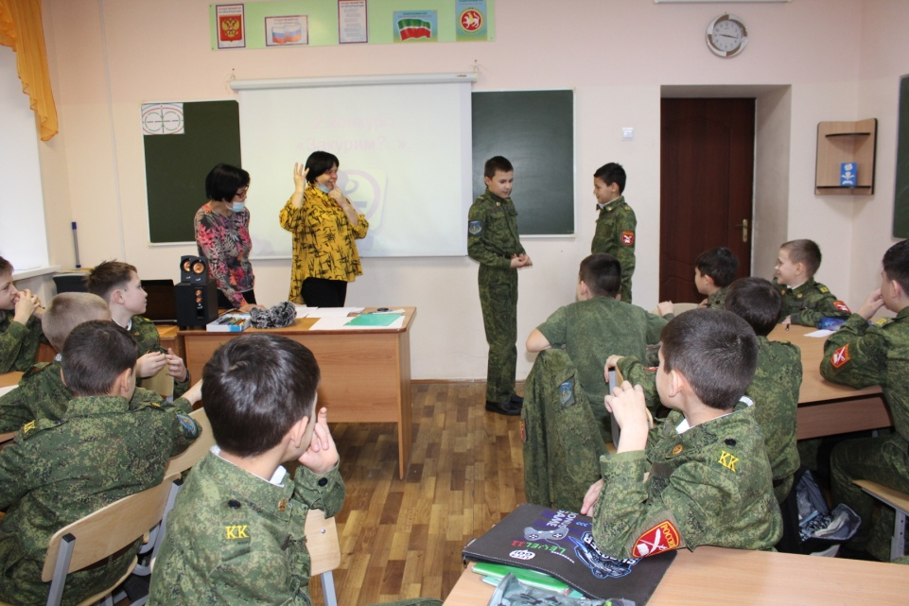
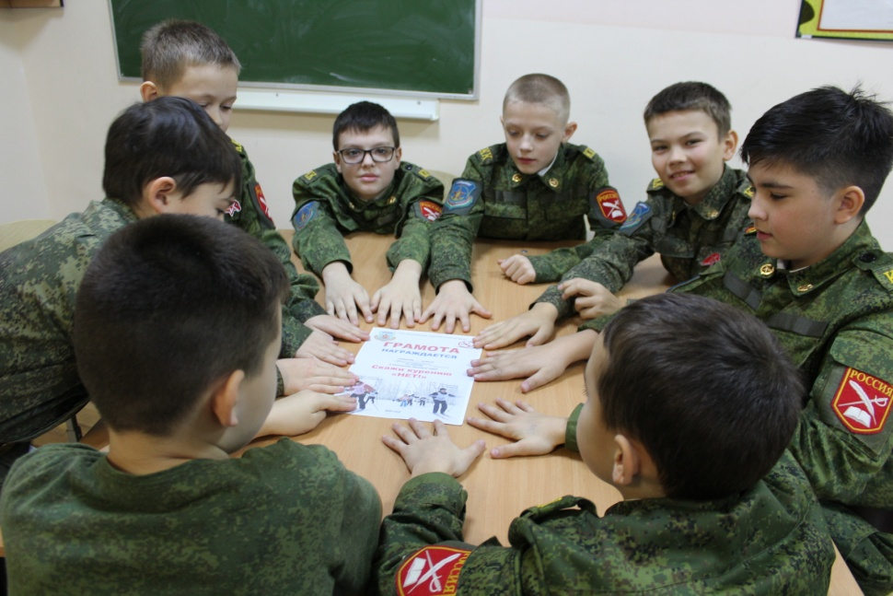
Скажем курению «НЕТ!»
Деловая игра была рассчитана на кадет 5-6 классов.
Ребята показали отличные знания о вреде курения, проявили смекалку, показали умение работы в команде, проявили творческие способности и артистизм.

Slide 12
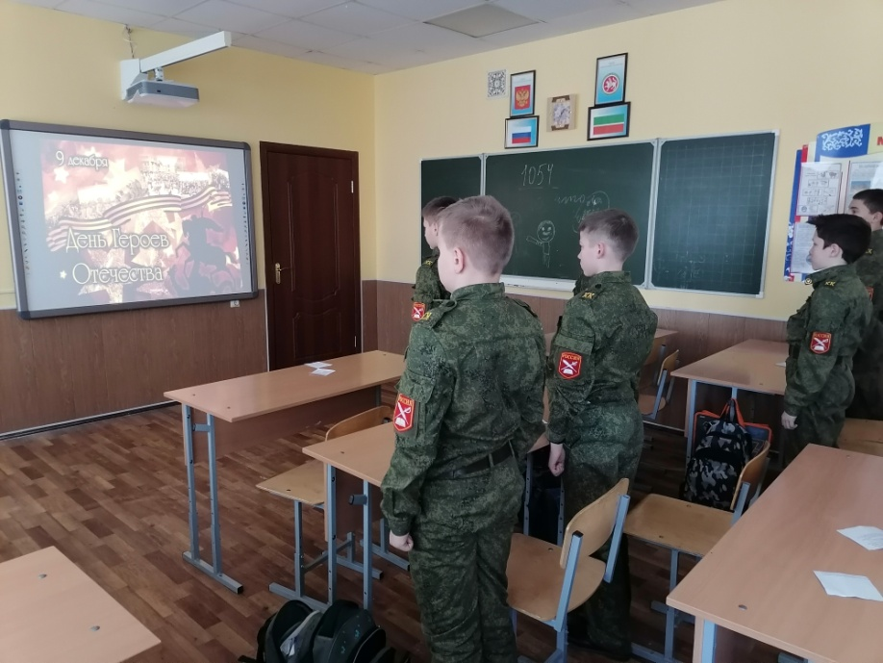
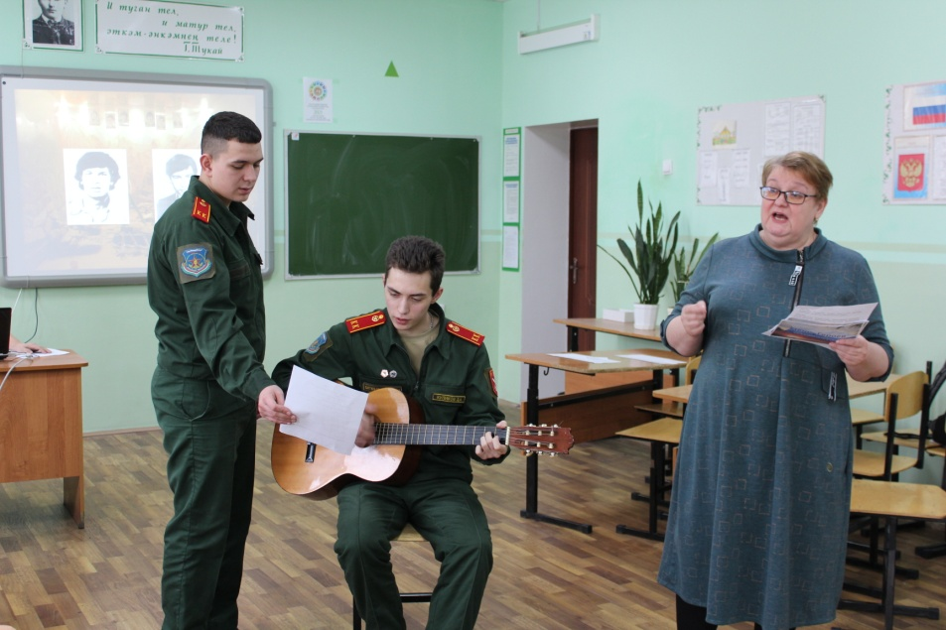
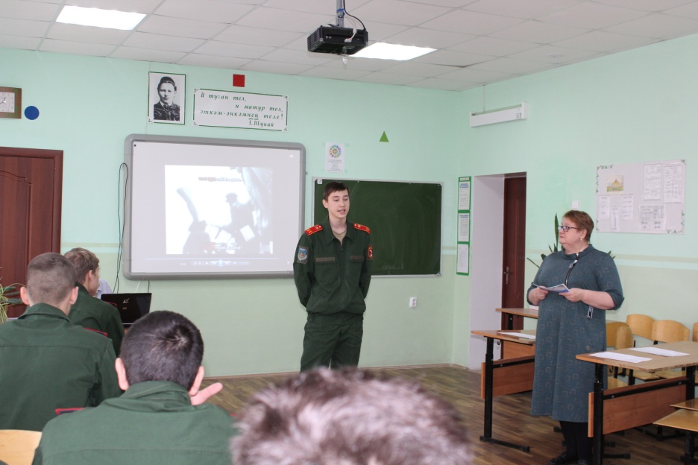
День Героев Отечества
В школе прошли внеклассные занятия. Одинадцатиклассники пригласили всех желающих в Музыкальную гостиную. Кадеты, через патриотические песни, вспомнили историю и своих героев.

Slide 13
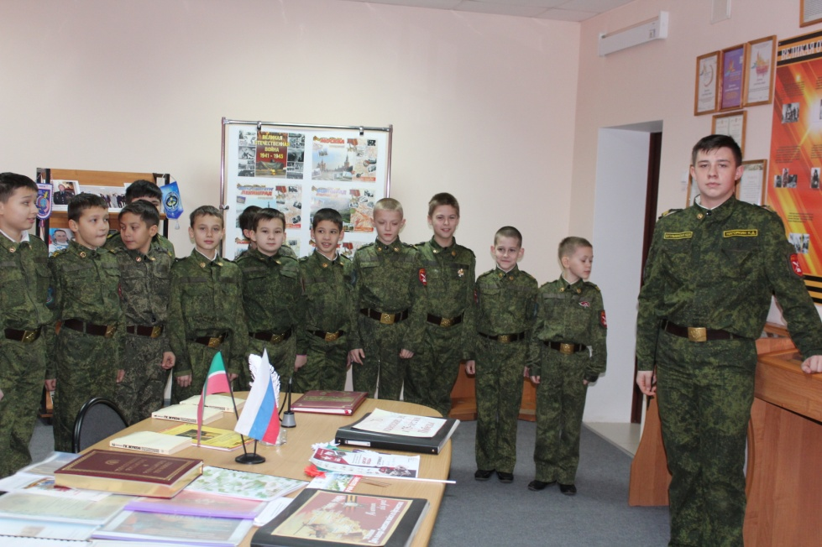
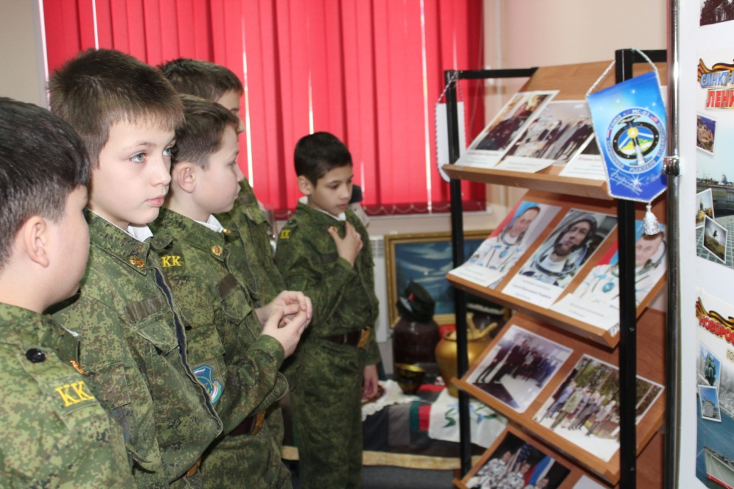
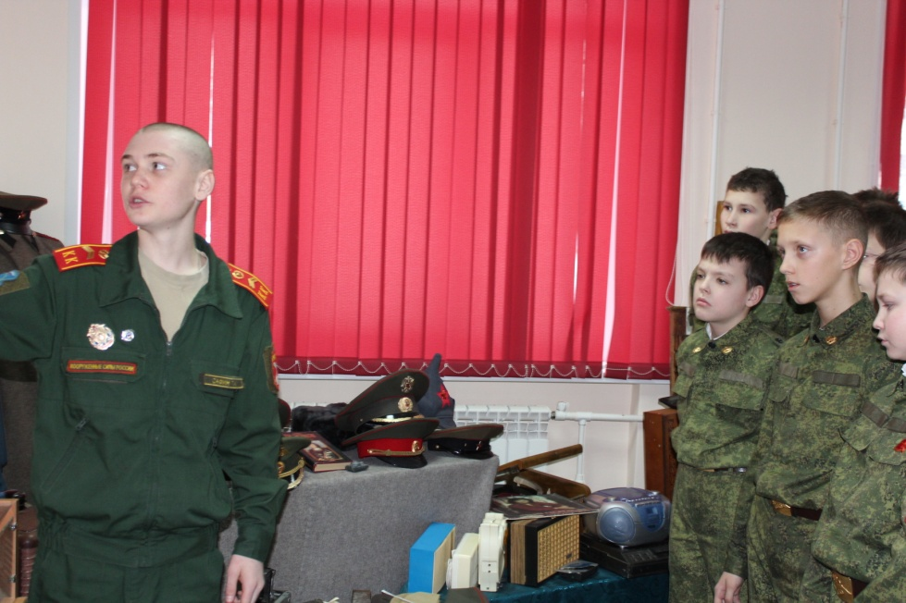
Музейный урок
На День Героев Отечества активисты отряда «Музейное дело» вместе с руководителем провели для пятиклассников экскурсию в школьном музее , посвященную Дню Героев Оечества.

Slide 14
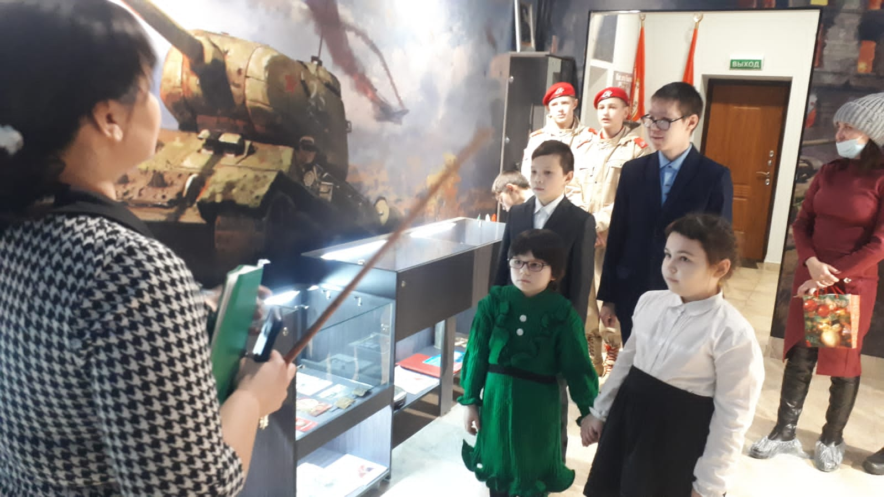
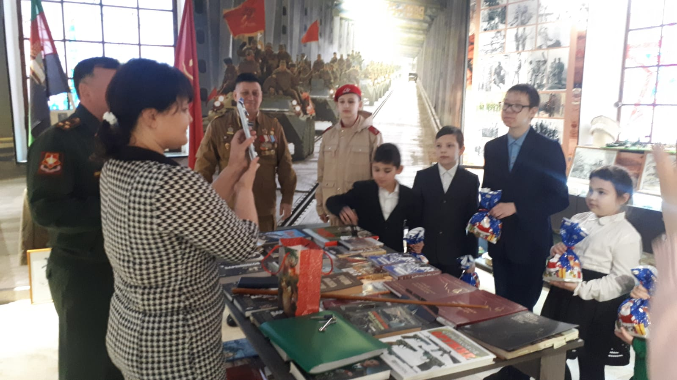
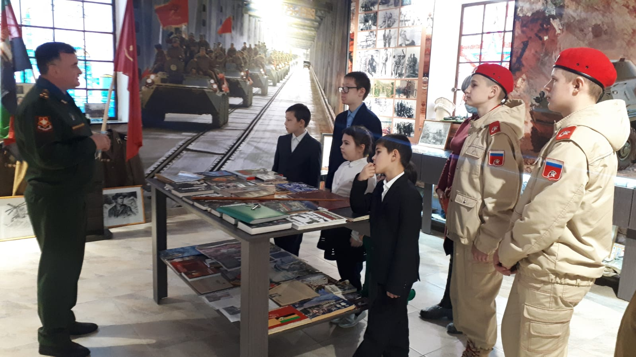
Музей военкомата
Юнармейцы, вместе с воспитанниками реабилитационного центра «Возрождение», посетили музей военного комиссариата.

Slide 15
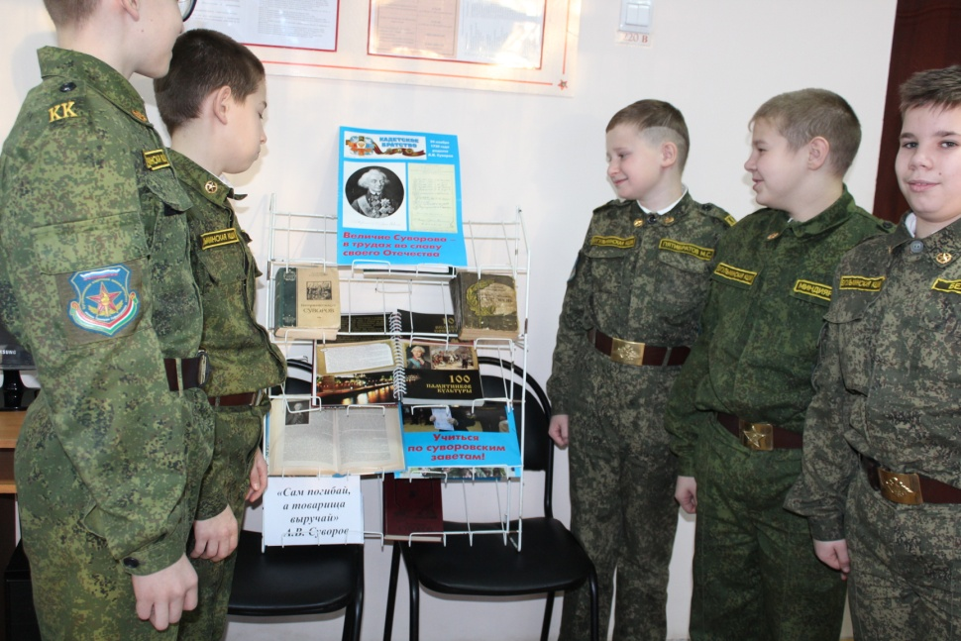
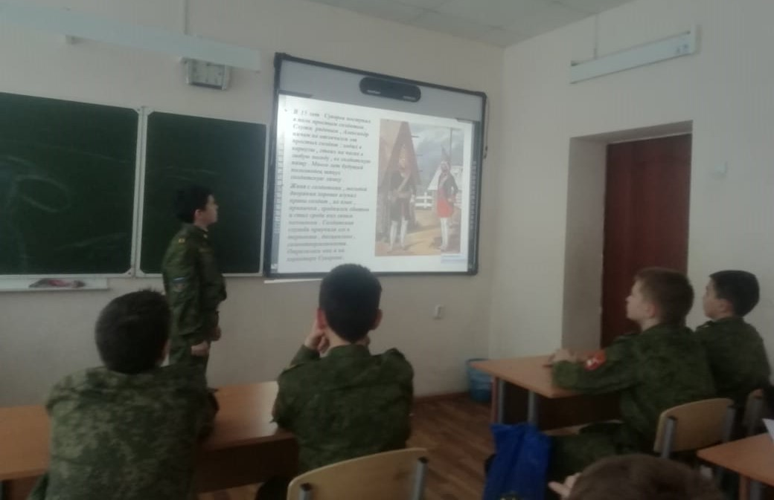
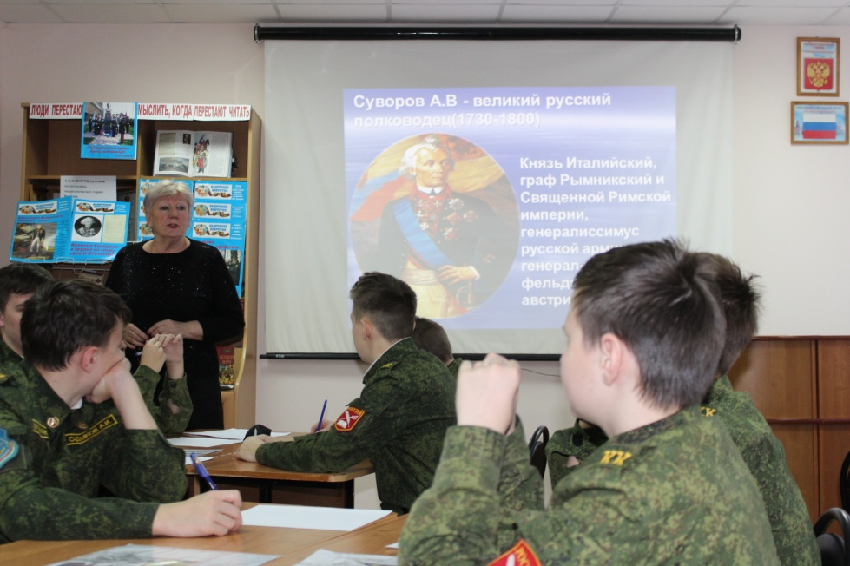
Взятие крепости
ИЗМАИЛ
В школе прошли информационные блоки, внеклассные занятия, библиотечный урок, посвященные великому русскому полководцу А.В. Суворову и штурму турецкой крепости Измаил.

